Slide 1
Objectifs de l’étude
Révéler le nombre d’unites génétiques dans le bassin méditerranéen occidental et délimiter leurs limites géographiques spatiales
Déterminer l’origine des différentes populations
Estimer le niveau de diversité génétique et de différenciation au sein et entre les groupes
Contribuer à la définition des stratégies de gestion et de conservation mises en œuvre pour cette espèce en Europe
Déduire les changements démographiques temporels dans les tailles effectives des populations
Détecter l’intensité de l’hybridation avec la sous-espèce des Balkans résultant des lâchers illégaux

Slide 2
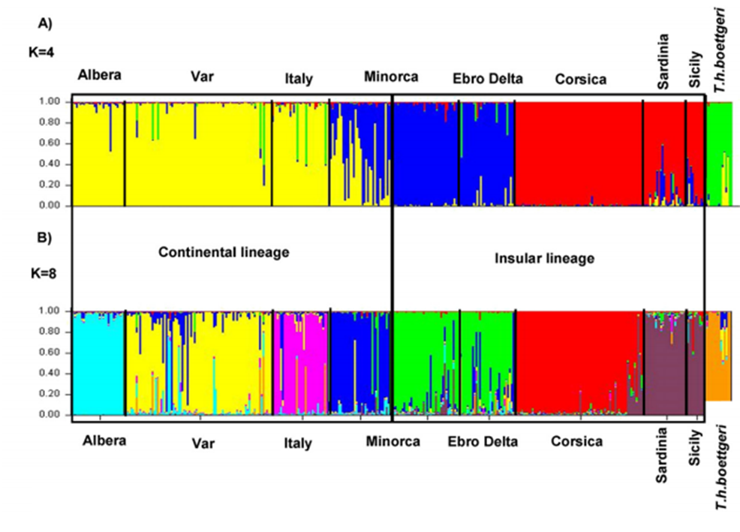

Slide 3
Nombre d’individus au sein de la population en danger
Diversité génétique importante
Mise en place d’un plan de conservation pour préserver la diversité génétique
→ tortues insulaires
Diversité génétique faible
Actions pour préserver la diversité génétique
→ tortues continentales (en particulier Albera)
→ Translocation
→ Mise en captivité d’individus
→ Relâchements contrôlés
⇒ Favorisation d’une méthode de conservation ex situ
→ Préservation de l’environnement
→ Réduction de l’impact des activités humaines sur le milieu
⇒ Favorisation d’une méthode de conservation in situ
Microévolution : modifications au cours des générations des fréquences des allèles dans les populations
Biologie de la conservation : préservation d’une population et de son habitat naturel

Slide 4
